Slide 1
《MySQL数据库应用教程》 刘瑞新主编 配套资源
第5章 表记录的查询

Slide 2
目录
第5章 表记录的查询
5.1 单表记录查询
5.2 聚合函数查询
5.3 多表连接查询
5.4 子查询

Slide 3
5.1 单表记录查询
5.1.1 单表查询
单表查询是指从一张表中查询所需要的数据，是仅涉及一个表的查询，也称简单查询。单表查询语句如下：
SELECT [ALL | DISTINCT] selection_list1[, selection_list2 …]
FROM table_source;
注：
ALL | DISTINCT 为可选项，指定是否返回结果集中的重复行。若没有指定，则默认为ALL。
SELECT selection_list 描述结果集中的列，指定要查询的内容，包括列名、表达式、常量、函数等，之间用逗号隔开，用*代表表中的所有列。结果集中各列依照其列出的次序显示。
FROM table_source 是指定要查询数据的来源，包括表、视图等。

Slide 4
5.1 单表记录查询
1. 查询所有列
SELECT * FROM table_source;
【例5-1】在数据库studentinfo中查询学生表student中的所有记录。
USE studentinfo;
SELECT * FROM student;

Slide 5
5.1 单表记录查询
2. 查询指定的列
【例5-2】在数据库studentinfo中，查询学生表student中的StudentName、Sex、StudentID和ClassID列。
SELECT StudentName, Sex, StudentID, ClassID
FROM student;

Slide 6
5.1 单表记录查询
3. 查询计算的值
SELECT子句中的selection_list不仅可以是表中的列名，也可以是表达式，还可以是常量、函数等。
【例5-3】在数据库studentinfo中，查询学生表student中的全体学生，显示StudentName、Sex列，以及“年龄:”字符串和年龄。
SELECT StudentName, Sex, '年龄:', YEAR(NOW())-YEAR(Birthday) FROM student;
NOW()函数返回当前日期和时间值，YEAR()函数返回指定日期对应的年份。

Slide 7

5.1 单表记录查询
【例5-4】计算表达式的值。
SELECT 101+3*50/7, "abc"="ABC", 2>=3;

Slide 8
5.1 单表记录查询
3. 为列取别名，格式如下：
selection_list [AS] alias
注：alias 是列名的别名，AS可以省略。当自定义的别名中含有空格时，必须用单引号或双引号把别名括起来。
【例5-5】在数据库studentinfo中，查询student表中的全体学生的姓名、性别和年龄，要求对应的列名显示为中文名称。
SELECT StudentName AS '姓 名',Sex '性别', YEAR(NOW())-YEAR(Birthday) AS '年龄' FROM student;

Slide 9
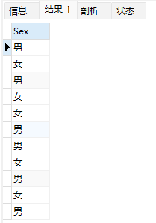
5.1 单表记录查询
4. 不显示重复记录
【例5-6】在数据库studentinfo中，查询student表中的性别。
SELECT Sex FROM student;

Slide 10
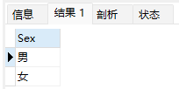
5.1 单表记录查询
SELECT DISTINCT Sex FROM student;

Slide 11
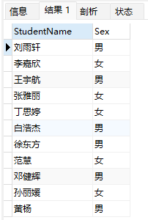
5.1 单表记录查询
如果在结果集中同时显示StudentName和Sex 列，则结果记录不重复。
SELECT StudentName, Sex FROM student;

Slide 12
5.1 单表记录查询
5.1.2 使用WHERE子句过滤结果集
WHERE子句用来选取需要检索的记录。表中包含大量的记录，查询时可能只需要查询表中的部分记录，即对记录进行过滤。
SELECT [ALL | DISTINCT] selection_list1[, selection_list2 …]
FROM table_source
[WHERE search_condition];

Slide 13
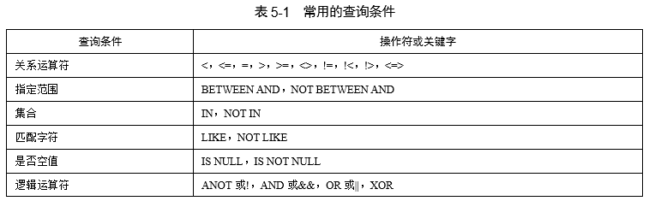
5.1 单表记录查询
使用关系表达式和逻辑表达式的条件查询
在使用WHERE子句时，需要通过关系运算符和逻辑运算符来编写表达式。另，条件表达式中的字符型和日期类型值要放到单引号内，数值类型的值直接出现在表达式中。
关系运算符有<，<=，=，>，>=，<>，!=，!<，!>，<=>。“<>”表示不等于，等价“!=”；“!>”表示不大于，等价“<=”；“!<”表示不小于，等价“>=”。
逻辑运算符有NOT或!，AND或&&，OR或||，XOR。AND和OR连接多个条件。

Slide 14
5.1 单表记录查询
【例5-7】查询selectcourse表中成绩在60到75之间或者成绩为100的学号、课程号。
SQL语句和查询结果如下：
SELECT StudentID, CourseID, Score FROM selectcourse
WHERE Score>=60 AND Score<=75 OR Score=100;

Slide 15
5.1 单表记录查询
2. 使用BETWEEN … AND关键字的范围查询
expression [NOT] BETWEEN expressionl AND expression2
“x BETWEEN 200 AND 500”相当于表达式“x>=200 AND x<=500”。

Slide 16
5.1 单表记录查询
【例5-8】对例5-7改用BETWEEN … AND关键字实现查询。
SELECT StudentID, CourseID, Score FROM selectcourse
WHERE Score BETWEEN 60 AND 75 OR Score=100;

Slide 17
5.1 单表记录查询
【例5-9】查询student表中出生日期不在2003-02-01到2003-05-31之间的学生。
SELECT StudentName, Sex, Birthday FROM student
WHERE Birthday NOT BETWEEN '2003-02-01' AND '2003-05-31';

Slide 18
5.1 单表记录查询
3. 使用IN关键字的集合查询
expression [NOT] IN (value1, value2, …)
注：IN关键字可以判别某个列的值是否在指定的集合内。
【例5-10】查询student表中地址不在北京、上海、广东、浙江的记录。
SELECT * FROM student WHERE Address NOT IN('北京', '上海', '广东', '浙江');

Slide 19

5.1 单表记录查询
4. 使用IS NULL关键字查询某列的值是否为空值
expression IS [NOT] NULL
【例5-11】在course表中，查询填写完整课程号的记录。
SELECT * FROM course WHERE PreCourseID IS NOT NULL;

Slide 20
5.1 单表记录查询
5. 使用LIKE关键字的字符匹配查询
有时对要查的数据了解不够全面，不能确定所要数据的确切名称，这时需要使用LIKE关键字进行模糊查询。
expression [NOT] LIKE '模式字符串' [ESCAPE '换码字符']
注（1）模式字符串表示用来匹配的字符串，该字符串必须加单引号或者双引号。模式字符串可以是
一个完整的字符也可以使用通配符实现模糊查询。它有两种通配符“%”和“_”,其中
“%”可以匹配0个或多个字符的任意长度的字符串。例如，st%y表示以字母st开头，以字母y结
尾的任意长度的字符串。
“_”表示任意单个字符，该符号只能匹配一个字符。例如，st_y表示以st开头，以字母y结尾
的4个字符。
（2）如果要匹配的字符串本身就含有通配符“%”和“_”，这时就要使用ESCAPE短语对通配符
进行转义，把“%”和“_”转换成普通字符。

Slide 21
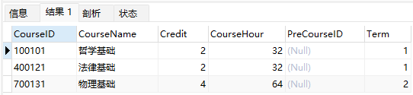
5.1 单表记录查询
5. 使用LIKE关键字的字符匹配查询
expression [NOT] LIKE '模式字符串' [ESCAPE '换码字符']
【例5-12】在course表中，查询课程名CourseName中含有“基础”的课程。
SELECT * FROM course WHERE CourseName LIKE '%基础%';

Slide 22
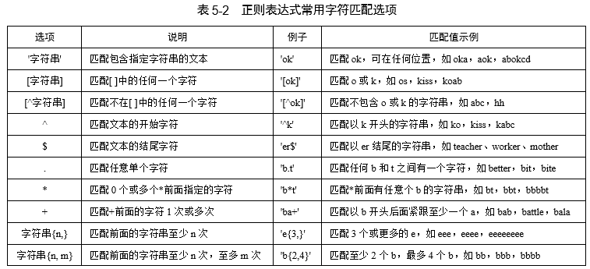
5.1 单表记录查询
6. 使用正则表达式的查询
正则表达式能够根据指定的匹配模式查找文本中符合要求的特殊字符串。正则表达式的查询能力比通配字符的查询能力更强大且更灵活，可以应用于非常复杂的查询。
正则表达式基本语法如下：
expression [NOT] REGEXP '正则表达式'

Slide 23

5.1 单表记录查询
可以直接将正则表达式置于SELECT语句中进行正则表达式测试，如果返回1，则表示匹配成功；若返回0则没有匹配成功。
SELECT 'teacher' REGEXP 'er$';

Slide 24
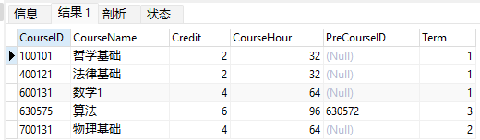
5.1 单表记录查询
（1）匹配指定的字符串
当表中指定列的值包含这个字符串时，就把该记录查询出来。如果指定多个字符串时，要有“｜”符号隔开，这时只匹配这些字符串中的任意一个即可。
【例5-13】在课程表course中，查询课程名称中含有“学”“基础”“法”的课程。
SELECT * FROM course WHERE CourseName REGEXP '学|基础|法';

Slide 25
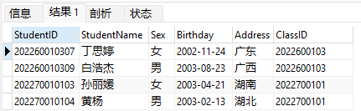
5.1 单表记录查询
（2）查询以特定字符或字符串开头的记录
使用字符“^”匹配以特定字符或字符串开头的记录。
【例5-14】在student表中，查询广东、广西、湖南或湖北的学生的信息。
SELECT * FROM student WHERE Address REGEXP '^广|湖';

Slide 26

5.1 单表记录查询
（3）用“.”替代字符串中的任意一个字符
【例5-15】在student表中，查询姓名中以“李”开头，以“欣”结尾，中间包含一个字的学生信息。
SELECT * FROM student WHERE StudentName REGEXP '^李.欣$';

Slide 27
5.1 单表记录查询
5.1.3 对查询结果集的处理
对查询得到的结果集记录，可以排序后显示，或者按某个关键字分组后再显示，或者按要求的数量显示。
1. 使用ORDER BY子句对查询结果排序
ORDER BY expression1 [ASC | DESC][, expression2 [ASC | DESC], …]
注：ASC是指按结果集升序排列，DESC是指按结果集降序排列。
【例5-16】在student表中，按出生日期的先后顺序显示。
SELECT * FROM student ORDER BY Birthday ASC;

Slide 28
5.1 单表记录查询
【例5-17】在selectcourse表中查询成绩大于或等于85分的学生的学号、课程号和成绩，并先按成绩的降序，再按学号的升序排列，列名显示为中文。
SELECT StudentID AS 学号, CourseID 课程号, Score 成绩 FROM selectcourse
WHERE Score>=85 ORDER BY Score DESC, StudentID ASC;

Slide 29
5.1 单表记录查询
2. 限制查询结果的数量
用SELECT语句查询记录时，如果返回的结果集中的记录数量很多，为了浏览和操作查询结果集，可以使用LIMIT句子限制SELECT语句返回的行数。
LIMIT lines [OFFSET offset]
Lines指定返回的记录数，必须是非负的整数，如果指定的行数大于实际能返回的行数时，将只返回它能返回的行数。
OFFSET 是位置偏移量，为一个可选参数，指示从哪一行开始显示，第一条记录的位置偏移量是0，第二条记录的位置偏移量是1，以此类推。如果不指定，则默认为0，从表中的第一行开始。

Slide 30
5.1 单表记录查询
【例5-18】在selectcourse表中，查询课程号CourseID为6开头的成绩，按成绩从高到低降序排序，输出第2至第4条记录的学生。
SELECT StudentID AS 学号, CourseID AS 课程号, Score AS 成绩
FROM selectcourse
WHERE SUBSTRING(CourseID,1,1)='6'
ORDER BY Score DESC
LIMIT 3 OFFSET 1;
注：使用SUBSTRING（被截取的字符串，从第几位开始截取，截取长度）

Slide 31
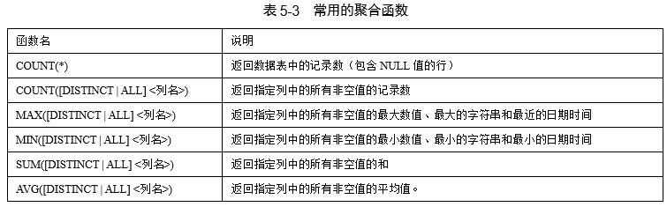
5.2 聚合函数查询
5.2.1 聚合函数
聚合函数是MySQL提供的一类内置函数，它们可以实现数据统计等功能，用于对一组
值进行计算并返回一个单一的值。

Slide 32
5.2 聚合函数查询
COUND()函数
COUNT(*)：返回数据表中记录的行数，包含NULL值的行。
COUNT([DISTINCT | ALL] <列名>)：返回指定列中的所有非空值的记录行数。

Slide 33

5.2 聚合函数查询
【例5-19】在course表中，查询PreCourseID列的行数，分别查询包含NULL行和不包含NULL的行的行数。
SELECT COUNT(*) AS '行数', COUNT(PreCourseID) FROM course;

Slide 34
5.2 聚合函数查询
【例5-20】查询student表中2022级计算机学院(学院编号63)的学生的总数。
SELECT COUNT(*) FROM student WHERE SUBSTRING(StudentID, 1, 6)='202263';
注：由于学号的第1～4位数字是指入学年份，第5～6位数字是学院编号
所以使用SUBSTRING（被截取的字符串，从第几位开始截取，截取长度）函数从学号中
截取年份和学院编号，作为查询条件。

Slide 35
5.2 聚合函数查询
【例5-21】查询selectcourse表中选修了课程的学生总人数。
注：一名学生可以选修多门课程，在selectcourse表中对应多条记录，为避免重复计算学生人数，在COUNT()函数中使用DISTINCT关键字。
SELECT COUNT(DISTINCT StudentID) FROM selectcourse;

Slide 36
5.2 聚合函数查询
2. SUM()函数和AVG()函数
SUM([DISTINCT | ALL] <列名>)
返回指定列中的所有非空值的和。
AVG([DISTINCT | ALL] <列名>)
返回指定列中的所有非空值的平均值。

Slide 37

5.2 聚合函数查询
【例5-22】在selectcourse表中，查询学生的总成绩和平均成绩。
SELECT SUM(Score) 总分, AVG(Score) 平均分, SUM(Score)/COUNT(*) 平均分数
FROM selectcourse;

Slide 38

5.2 聚合函数查询
3. MAX()函数和MIN()函数
MAX([DISTINCT | ALL] <列名>)：返回指定列中的所有非空值的最大数值、最大字符串和最大的日期值。
MIN([DISTINCT | ALL] <列名>)：返回指定列中的所有非空值的最小数值、最小字符串和最小的日期值。
【例5-23】查询selectcourse表中，求课程编号CourseID为630575的学生最高分、最低分、最高分与最高分之差、平均分。
SELECT MAX(Score) 最高分, MIN(Score) 最低分, MAX(Score)-MIN(Score) 分数差, AVG(Score) 平均分 FROM selectcourse WHERE CourseID='630575';

Slide 39
5.2 聚合函数查询
5.2.2 分组聚合查询
聚合查询常与SELECT语句的GROUP BY子句一起使用，使用GROUP BY子句对表中的记录分为不同的组，分组的目的是为了细化聚合函数的作用对象。如果不对查询结果分组，聚合函数作用于整个查询结果集；对查询结果分组后，聚合函数分别作用于每个组，查询结果按组聚合输出。
[GROUP BY 分组表达式1, 分组表达式2, …][HAVING 条件表达式][WITH ROLLUP]
GROUP BY对查询结果按“分组表达式”列分组，“分组表达式”值相等的记录为一组； “分组表达式”可以是一个，也可以是多个，之间用逗号隔开。
HAVING短语对分组的结果过滤，仅输出满足条件的组。
WITH ROLLUP短语在分组统计的基础上还包含汇总行。

Slide 40
5.2 聚合函数查询
5.2.2 分组聚合查询
[GROUP BY 分组表达式1, 分组表达式2, …][HAVING 条件表达式][WITH ROLLUP]
（1）按单列分组
【例5-24】在学生表student中，按照Sex单列分组，查询学生人数。
SELECT Sex 性别, COUNT(*) 人数 FROM student GROUP BY Sex;

Slide 41
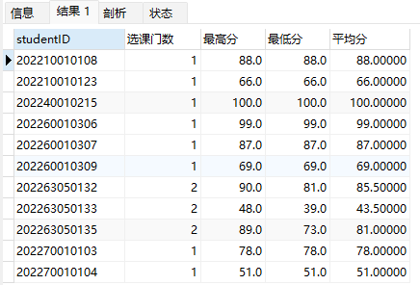
5.2 聚合函数查询
【例5-25】在成绩表selectcourse中，统计每位学生的选课门数、最高分、最低分和平均分。
SELECT studentID, count(*) 选课门数, MAX(Score) 最高分, MIN(Score) 最低分, avg(Score) 平均分 FROM selectcourse GROUP BY StudentID;

Slide 42
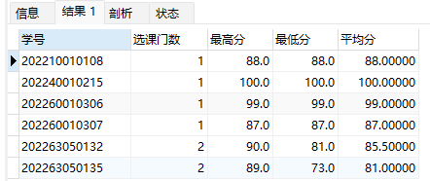
5.2 聚合函数查询
2. HAVING子句
分组之前的条件使用WHERE关键字筛选记录，而分组之后的条件要使用关键字HAVING子句筛选记录。 HAVING短语可以包含聚合函数，而WHERE不行。
【例5-27】在selectcourse表中，查询平均分80以上的每位学生的选课门数、最高分、最低分和平均分。
SELECT StudentID 学号, COUNT(*) 选课门数, MAX(Score) 最高分, MIN(Score) 最低分, AVG(Score) 平均分
FROM selectcourse
GROUP BY StudentID HAVING AVG(Score)>=80;

Slide 43
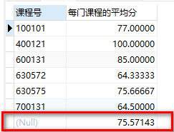
5.2 聚合函数查询
3. GROUP BY子句与WITH ROLLUP
【例5-28】在selectcourse表中，查询每一门课的平均分数和所有课的平均分数。
SELECT CourseID 课程号, AVG(Score) 每门课程的平均分 FROM selectcourse
GROUP BY CourseID WITH ROLLUP;

Slide 44
5.3 多表连接查询
如果一个查询同时涉及到两个或多个表，则称为多表连接查询。
连接查询的类型包括：
交叉连接：结果集中包含两个表中所有行的组合
内连接：结果只包含满足条件的行，内连接包括等值连接、不等值连接和自然连接。
外连接：包括左外连接和右外连接。
连接子句的语法格式如下：
FROM tb_name1 连接类型 tb_name2 [连接类型 tb_name3 […]]
[ON 连接条件]

Slide 45
5.3 多表连接查询
5.3.1 交叉连接
交叉连接又称为笛卡尔积。交叉连接的结果集是把一张表的每一行与另外一张表的每一行连接为新的一行，返回两张表的每一行相连接后所有可能的搭配结果。
SELECT * FROM tb_name1 CROSS JOIN tb_name2;
或
SELECT * FROM tb_name1, tb_name2;
【例5-29】将班级表class和院系表department进行交叉连接。
SELECT * FROM class CROSS JOIN department;

Slide 46
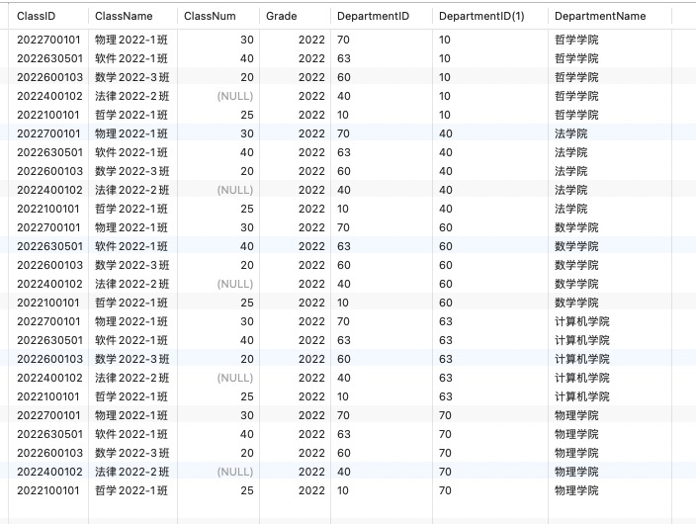
5.3 多表连接查询

Slide 47
5.3 多表连接查询
5.3.2 内连接
内连接（INNER JOIN）是在交叉连接的查询结果集中，通过在查询中设置连接条件，舍弃不匹配的记录，保留表关系中所有相匹配的记录。
SELECT selection_list1, selection_list2, …, selection_listn
FROM tb_name1 INNER JOIN tb_name2
ON 连接条件
[WHERE 过滤条件];
连接查询中连接两个表的条件称为连接条件，其一般格式为：
[表名1.]列名1 比较运算符 [表名2.]列名2
为表取别名的基本格式为：表名 [AS] 表别名
按照连接条件把内连接分为等值连接、不等值连接和自然连接。

Slide 48
5.3 多表连接查询
1. 等值连接
SELECT selection_list1, selection_list2, …, selection_listn
FROM tb_name1 INNER JOIN tb_name2
ON tb_name1.column_name1=tb_name2.column_name2
[WHERE 过滤条件];

Slide 49

5.3 多表连接查询
【例5-30】查询选修课程号为630572的学生的学号、姓名和成绩。
本例中要求查询的列分别在student表和selectcourse表中，通过StudentID列使用内连接方式连接两个表，找出选修课程号为630572的行。
SELECT student.StudentID, StudentName, Score
FROM student INNER JOIN selectcourse
ON student.StudentID=selectcourse.StudentID
WHERE selectcourse.CourseID='630572';

